Slide 1

الرِّياضِيّات
الصَّفُّ الرابع

Slide 2

فَريقُ الْعَمَل
اسم المدرسة | المعلمة
بنات مراح رباح الثانوية | أسيل سعيد جبرين الحسنات
أبو عمار الأساسية المختلطة | رانية فتحي علي صبح
رياض الأقصى الأساسية المختلطة | ياسمين موسى أحمد الأطرش
ذكور حسن مصطفى الأساسية | منى عبد الله يوسف محمود
بإشراف الأستاذ عصام عبيد الله

Slide 3

نشاط كاشف
تدريب الكتاب
فيديو
عنوان الدرس
عنوان الدرس
لعبة تفاعلية
المهام
العرض
الهدف

Slide 4

عِنْوانُ الدَّرْس
قابلية القسمة على العدد ٥

Slide 5
الهَــــدَف
- أن يستنتج الطالب قاعدة قابلية القسمة على 5

Slide 6
نَشاط كاشف
رجــــوع

Slide 7


مضاعفات العدد ٥ :
٣٥
٣٠
٢٥
٢٠
١٥
٥٥
٥٠
٤٥
٤٠
ماذا نلاحظ في منزلة الآحاد في الأعداد السابقة
نلاحظ أن آحاد كل عدد إما صفر أو خمسة

Slide 8
الْعَرْض
رجــــوع

Slide 9

بعد التعرف على مضاعفات العدد ٥:
أكمل الجدول الآتي :
مضاعف للعدد ٥ أم لا | العدد
 | ٤٧٠
 | ٨٥٧
 | ٩٨٥
نعم ، لأن آحاده ٠
لا ، لأن أحاده ٧
نعم ، لأن آحاده ٥
نستنتج أن
العدد يقبل القسمة على ٥إذا كان: آحاده صفر (٠) أو (٥)

Slide 10
هيا بنا نبحث قابلية قسمة العدد ٦٠٠ القسمة على ٥
هناك طريقتين لذلك:
الطريقة الثانية: القسمة الطويلة :
٠ ٢ ١×
٦٠٠ ٥
- ٥
٠ ١
- ٠ ١
٠ ٠ ٠
الطريقة الأولى : قابلية القسمة على ٥:
العدد ٦٠٠ يقبل القسمة على ٥ لأن أحاده صفر
٦٠٠ ÷ ٥= ١٢٠ والباقي ٠

Slide 11
هَيّا نٌشاهِدُ مَعاً
رجــــوع

Slide 12



Slide 13
تَدْريباتُ الْكِتاب
رجــــوع

Slide 14
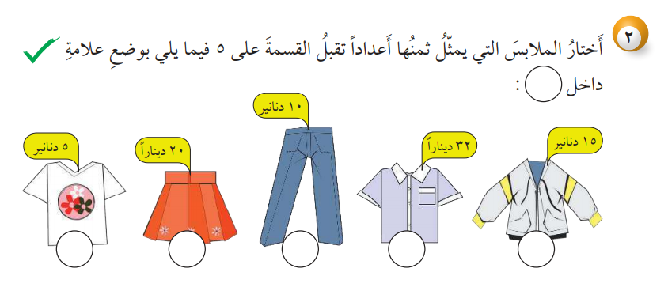
√
√
√
√

Slide 15

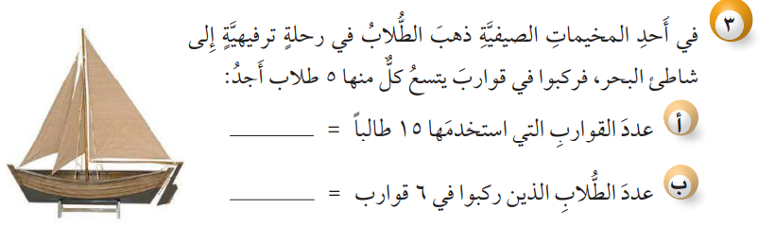
تَدْريبُ الْكِتاب
١٥ ÷ ٥ = ٣ قوارب
٣× ٥ = ٣٠ طالب

Slide 16
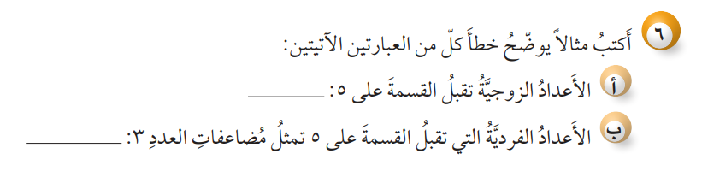
تَدْريبُ الْكِتاب
٨٦
٨٥

Slide 17
هَيّا نَلْعَب
رجــــوع

Slide 18



اضغط هنا

Slide 19
الْمَهامُ
رجــــوع

Slide 20
نشاط تطبيقي
حل ورقة العمل
التالية
ورقة عمل

Slide 21

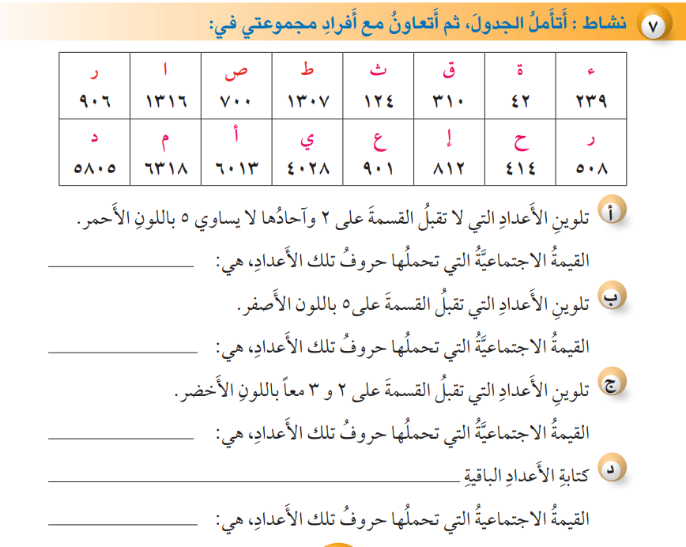
مُهِمْة أدائية :

Slide 22

وفقكم الله يا أبطال
أحسنتم
إلى اللقــــاء

